Slide 1
Квест-викторина «Князь Александр Невский-
великое имя России»
Уважаемый участник, твоему вниманию предлагается онлайн квест.
Выполняй предложенные задания, заноси ответы в специальную карту
По окончанию квеста, заполненную карту загрузи в облако по ссылке
https://disk.yandex.ru/client/disk/%D0%90%D0%BB%D0%B5%D0%BA%D1%81%D0%B0%D0%BD%D0%B4%D1%80%20%D0%9D%D0%B5%D0%B2%D1%81%D0%BA%D0%B8%D0%B9

Slide 2
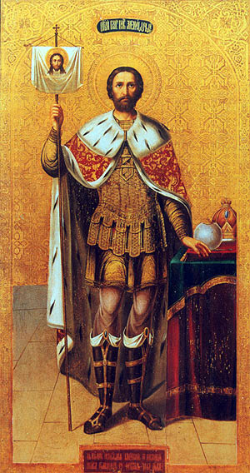
Задание 1
Задание 3
Задание 2
Задание 4

Slide 3
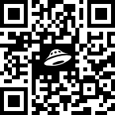
Отсканируй QR-код и выполни задание
Назад

Slide 4
Сколько сражений проиграл за свою жизнь Александр Невский? Найди правильный ответ в облаке тегов
Назад

Slide 5
Перейдите по ссылке и выполните тестовые задания
https://disk.yandex.ru/i/Pq6QKtt9gjpkvQ
Назад

Slide 6
Сектор коммуникаций Санкт-Петербургской митрополии Русской православной церкви запустил сайт, посвященный 800-летию со дня рождения святого благоверного князя Александра Невского. Найди этот сайт в интернете, перейди в раздел «Видео» Посмотри видео экскурсию по знаковым для Великого Князя местам и ответь развернуто на вопрос «Почему эпоху Александра Невского можно сравнить и «Игрой престолов»?»
Назад

Slide 7
Задание 1
Задание 4
Задание 2
Задание 3
Назад
Фамилия Имя учащегося________________________________

